Slide 1
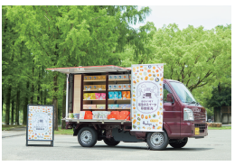
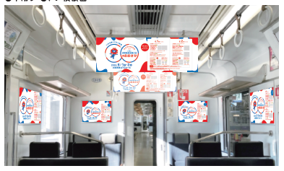
ワクワクEXPO with 第19回食育推進全国大会 事業者選定結果（概要版）
取扱注意
選定結果
主な提案内容
１ 最優秀提案事業者
阪急阪神マーケティングソリューションズ株式会社
（提案価格：64,674,137円）
２ 選定結果の概要
（１）応募事業者 全４者（受付順）
・株式会社博報堂プロダクツ
・阪急阪神マーケティングソリューションズ株式会社
・TSP太陽株式会社
・第19回食育推進全国大会を成功させる共同企業体
（株式会社電通西日本、株式会社電通ライブ、株式会社毎日放送）
（２）提案事業者の評価点（得点順）
項目 | 内容
ステージコンテンツ | ・著名人によるトークショー ・専門家による健康セミナー ・フードロストークショー・取組み紹介 ・大阪のだし文化セミナー ・シェフの料理セミナー ・お魚ワークショップ 等
体験 | ・野菜収穫体験 ・近大マグロのイケスVR見学ツアー ・大阪産（もん）スイーツ、豚まん手づくり体験 ・食育クイズラリー ・大阪グルメの実演販売 ・阪急百貨店スイーツ移動販売車 等
事前募集コンテスト | ・万博弁当アイデアコンテスト（メインステージで表彰式を実施）
万博関連コンテンツ | ・万博テーマソング「この地球を」のダンスショー（ミャクミャク） ・3Dプリンター技術の紹介 等
広報 | ・阪急・阪神百貨店広告 (SNSや店内サイネージ) ・阪急オアシス、イズミヤ店内告知 (府内100店舗以上) ・阪神・南海・メトロ中吊り・南海バスポスター広告 ・WEB広告（ファミリー向けおでかけ情報サイト） 等
プレイベント | ・ミャクミャクのグリーティング ・スポーツ選手によるトークショー ・健康測定大会 等
※委託上限額 64,676,000円
順位 | 総合評価 （100点満点）
１ | 80.7
２ | 80.0
３ | 77.3
４ | 66.0
今後のスケジュール
日程 | 内容
8/23～29 | 第2回実行委員会（書面表決）
8/31 | 実行委員会各委員へ書面表決の結果報告
9/1 | 応募事業者への結果通知 報道提供（選定結果、第2回実行委員会実施報告） 契約手続き
イメージ
※具体的な内容は、委託契約締結後に、事業者と調整の上、実行委員会事務局及び企画委員会に
おいて検討いたします。第３回実行委員会にて、ご報告いたします。
阪急百貨店スイーツ移動販売車
ミャクミャク ダンスショー
電車内の広告

